Slide 1
Stichwort-Quiz
Eine kleine Zusammenfassung des Moduls

Slide 2
Regeln
Es werden Stichwörter (alle im Kontext von Bildern) eingeblendet
1 min Zeit, um sich eine Definition oder Beschreibung zum Stichwort in einem Satz zu überlegen
Nach Ablauf der Denkzeit wird eine Person zufällig ausgesucht, welche ihren Satz präsentiert
Kein ChatGPT oder andere Chatbots

Slide 3
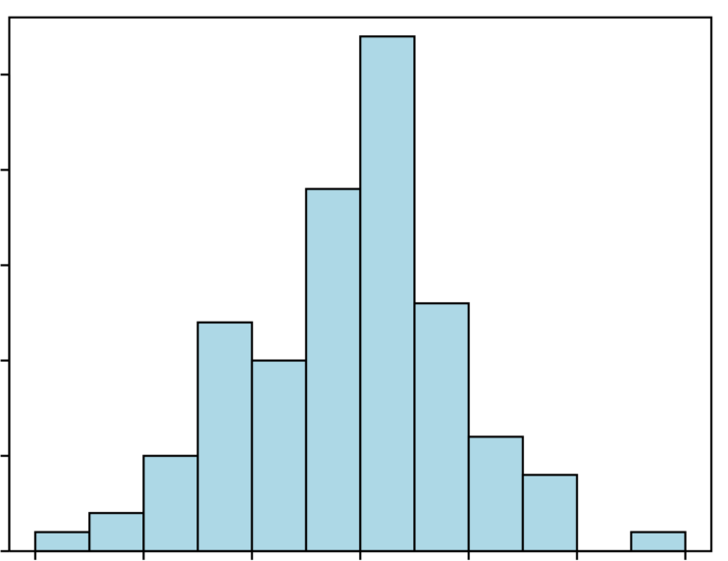
Histogramm-Spreizung
Beispiel
Die Histogramm-Spreizung ist eine Technik zur Kontrastverstärkung, die die Grauwerte im Histogramm linear auseinanderzeiht.

Slide 4

RGB-Farbraum

Slide 5
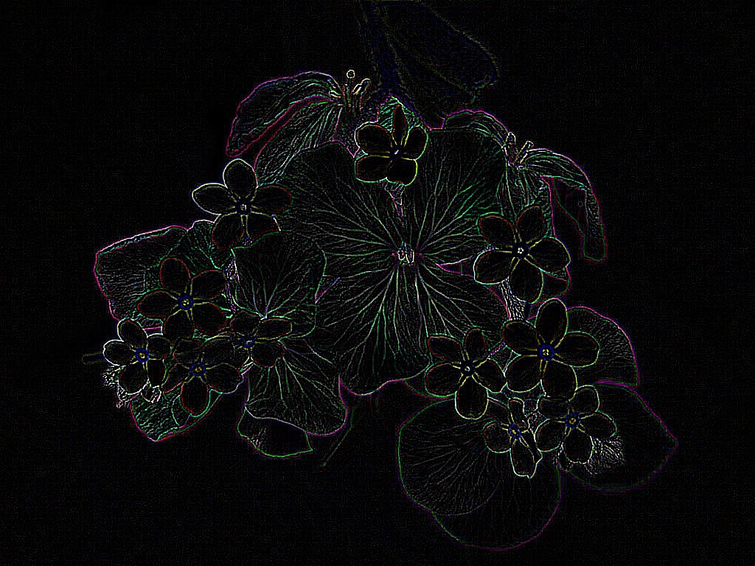
Laplace-Filter

Slide 6
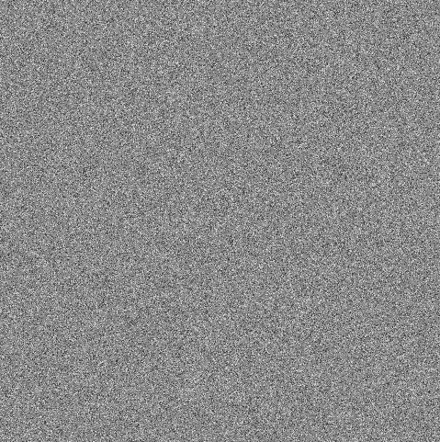
Rauschen

Slide 7
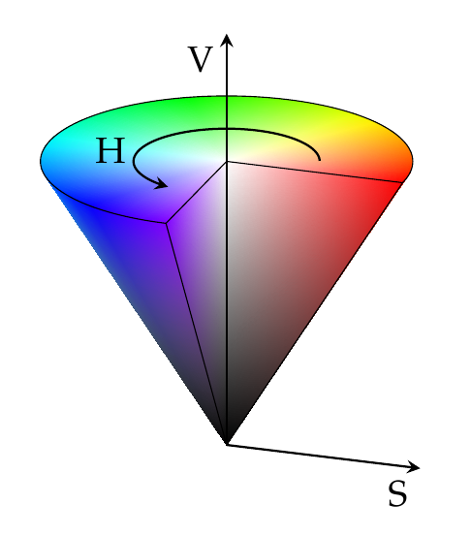
HSI-Farbraum

Slide 8
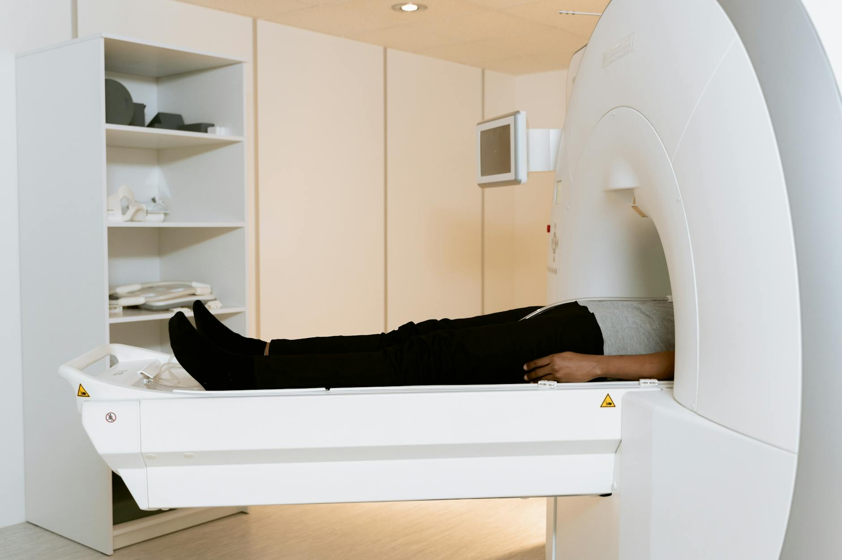
Computertomographie

Slide 9
Histogramm

Slide 10
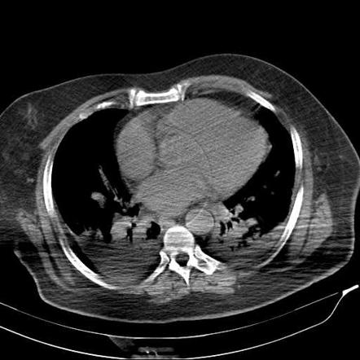
Artefakte

Slide 11
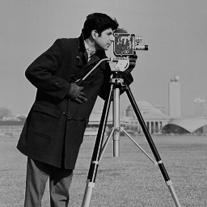
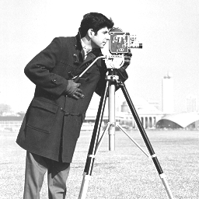
Pixel-Mittelwert

Slide 12
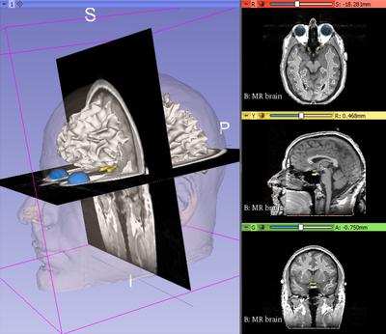
DICOM

Slide 13

Gauss’sches Rauschen

Slide 14
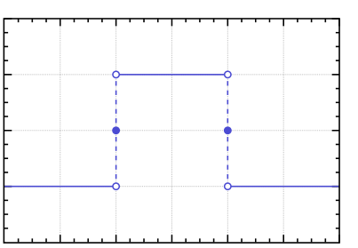
Mittelwert-Filter

Slide 15
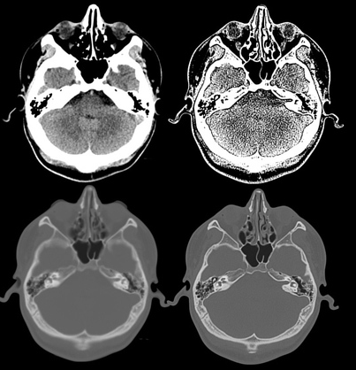
Fensterung

Slide 16
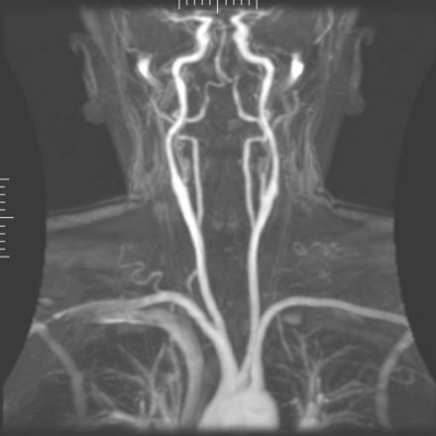
Kontrastmittel

Slide 17
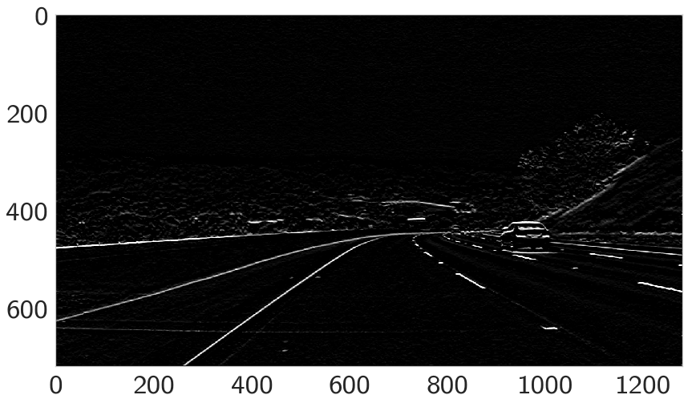
Gradienten-Filter

Slide 18

Tiefpass

Slide 19
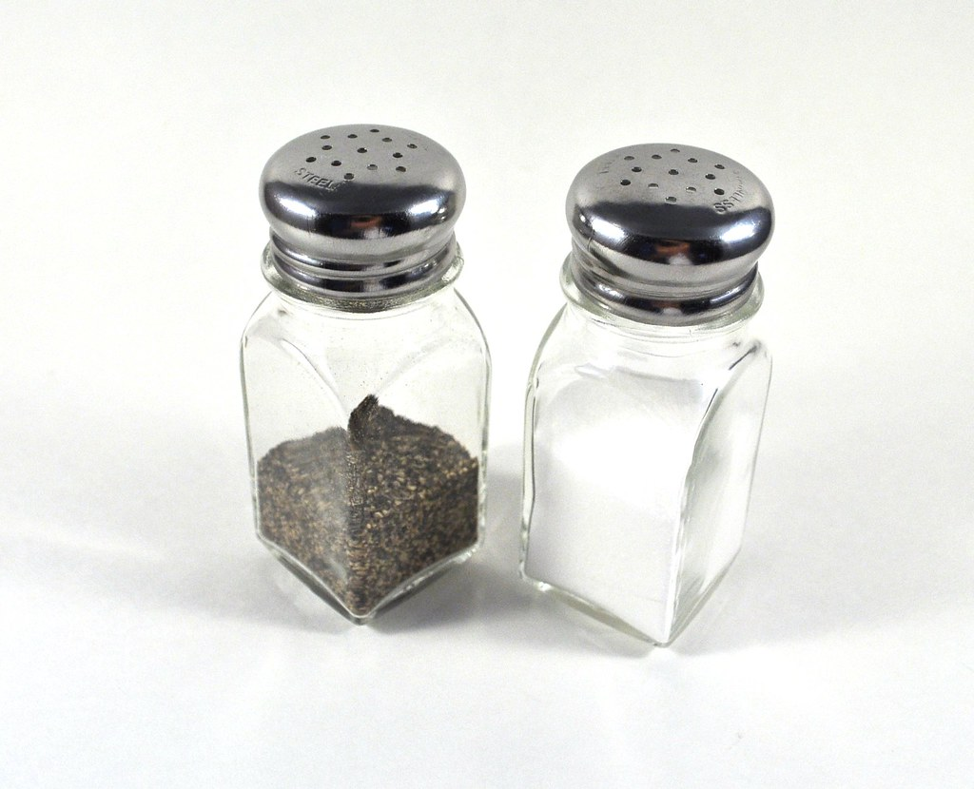
Impuls-Rauschen / Salz-und-Pfeffer-Rauschen

Slide 20

Hough Parameter-Raum / Akkumulator

Slide 21
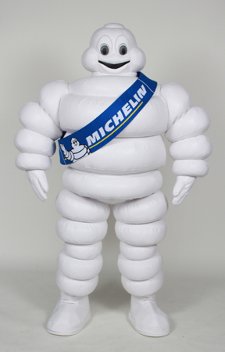
Dilatation

Slide 22
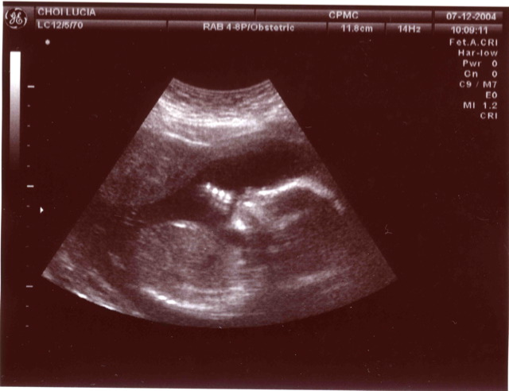
Ultraschall-Bildgebung

Slide 23
Hochpass

Slide 24
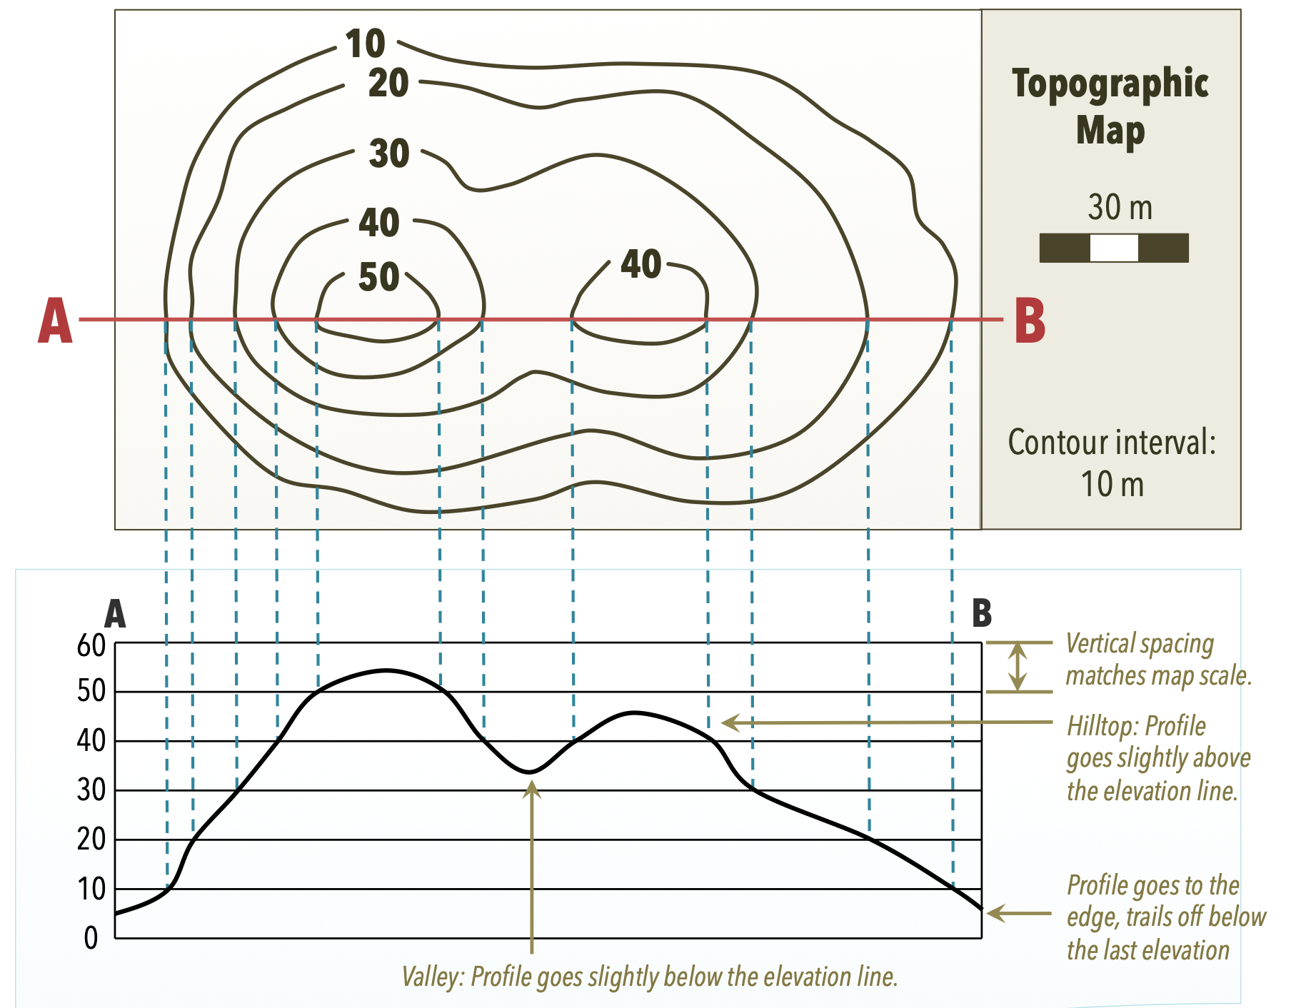
Linienprofil

Slide 25
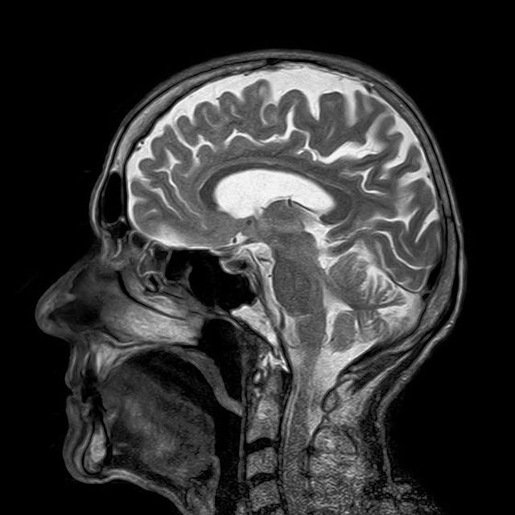
Magnetresonanztomographie

Slide 26

Frequenz-Raum

Slide 27

Erosion

Slide 28
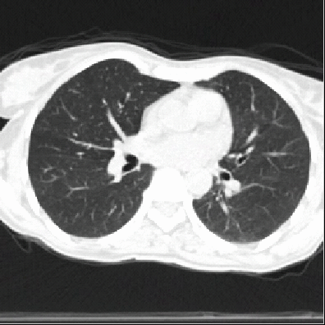
4D CT

Slide 29

Median-Filter

Slide 30
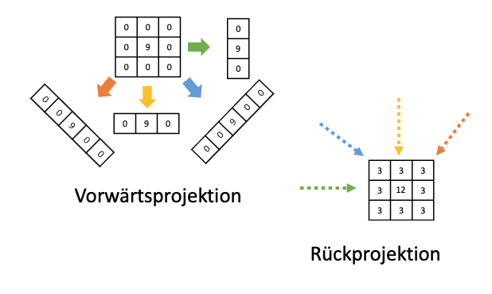
Bildrekonstruktion

Slide 31
Pixel-Entropie

Slide 32
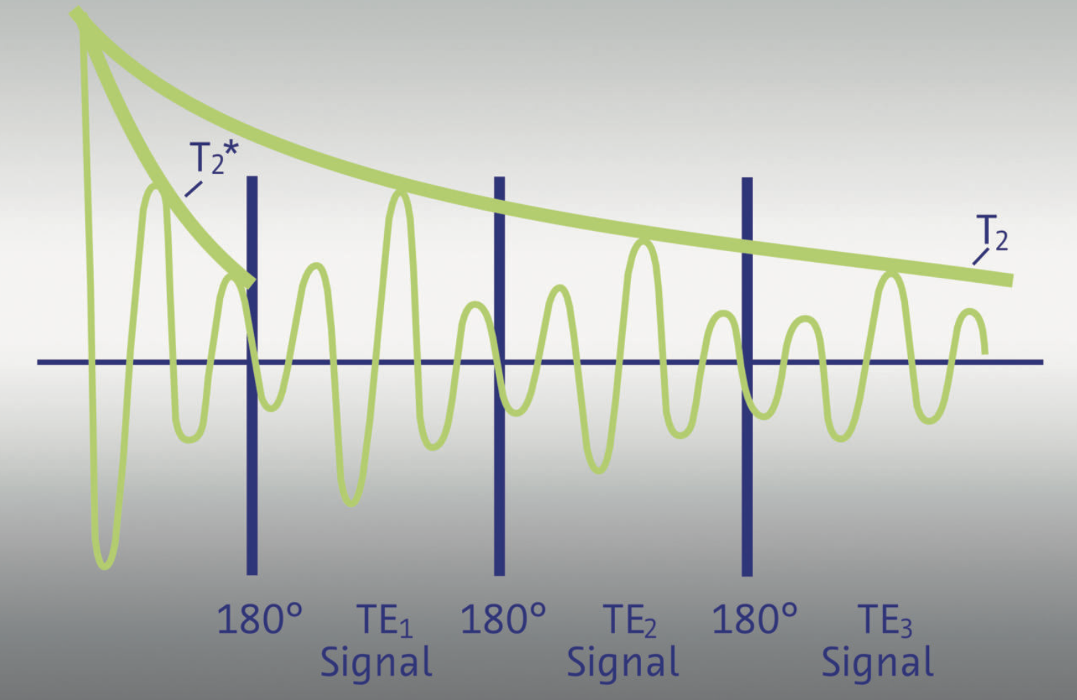
T2-Wichtung

Slide 33

Skelettierung

Slide 34
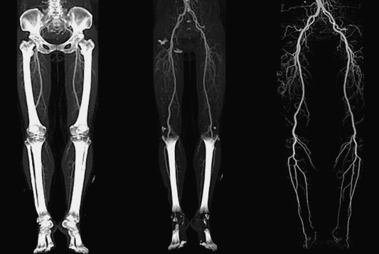
Dual Energy CT

Slide 35
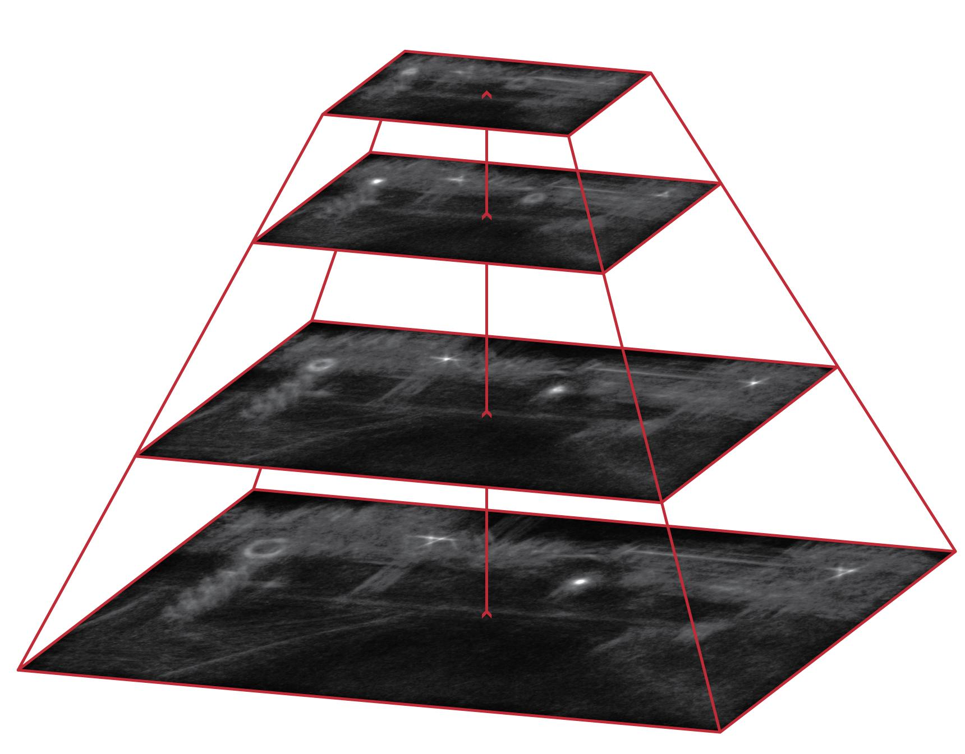
Bild-Pyramide

Slide 36
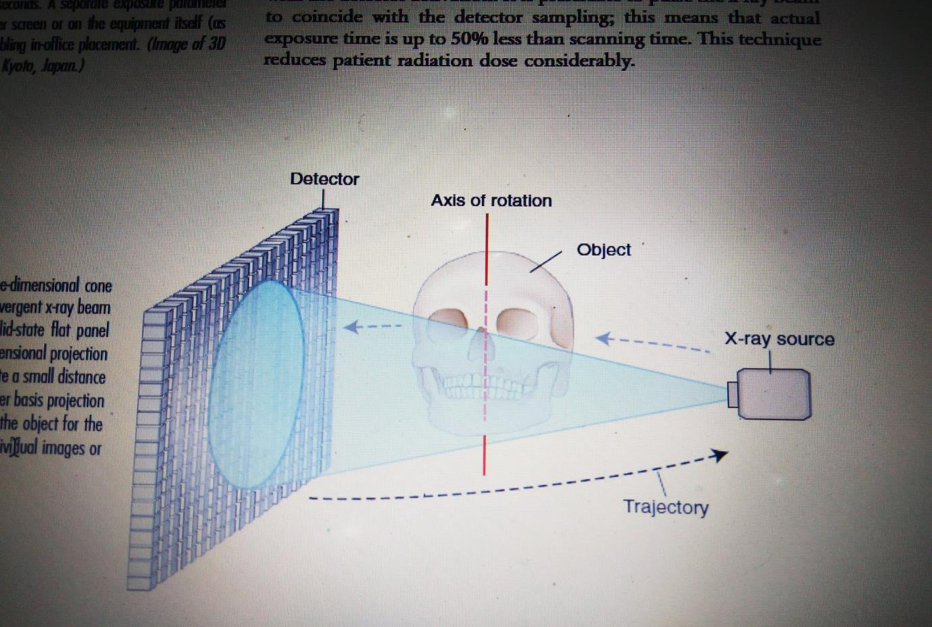
Cone beam CT (CBCT)

Slide 37
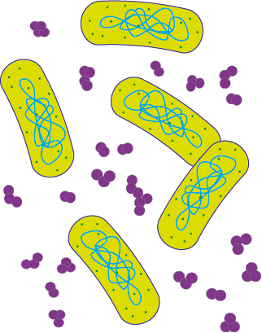
Zylinderhut-Transformation

Slide 38
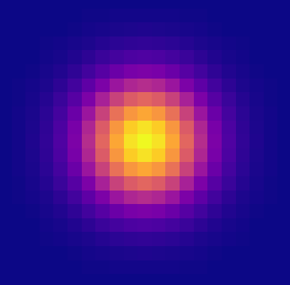
Gauss-Filter

Slide 39
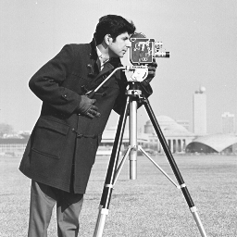
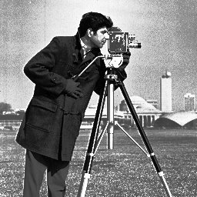
Standardabweichung

Slide 40
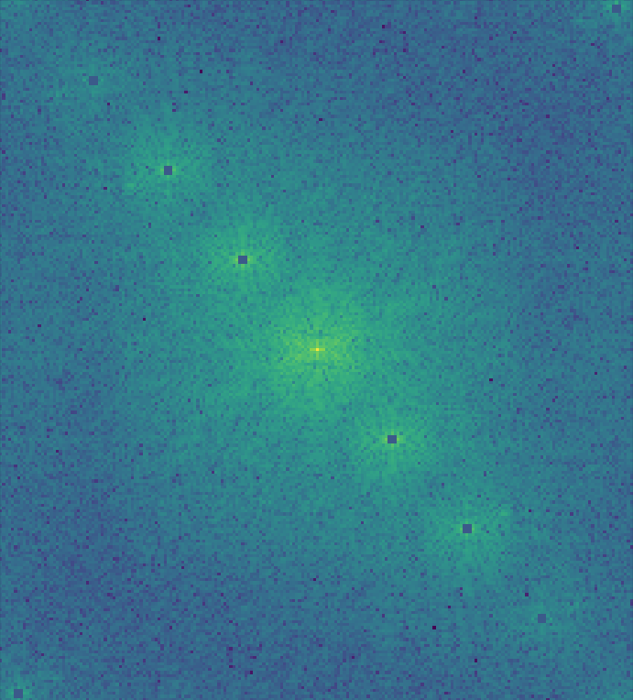
Periodische Artefakte

Slide 41

Schliessen/Closing

Slide 42
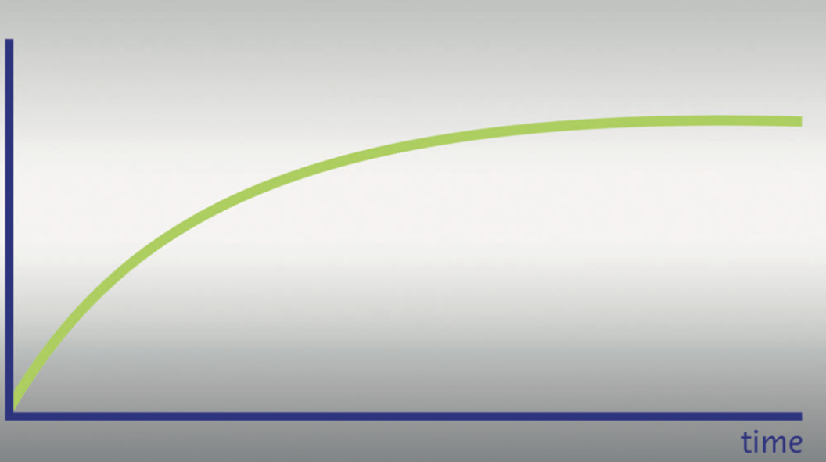
T1-Wichtung

Slide 43
Hough-Transformation

Slide 44
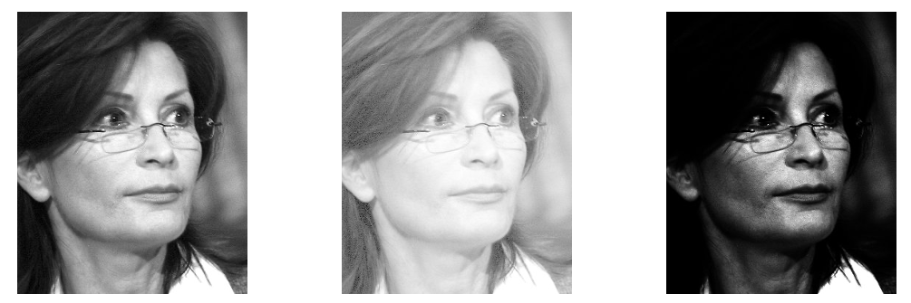
Gamma-Korrektur

Slide 45
Hounsfield Units (HU)

Slide 46

Öffnen/Opening

